Slide 1
Endelig kan vi være sammen i kirken!
Stavanger bispedømme
Info om nasjonal kampanje og kommunikasjonstips
Med Den norske kirkes straks ferdige profilmanual!

Slide 2
Kirkerådets kampanje:
Nasjonale ressurser gjort tilgjengelig fra tidligst slutten av august

Slide 3
Bruk nasjonalt ressursmateriell!
Skaper en gjenkjennelseseffekt og tydeligere kommunikasjon
Digitale annonser, some-maler til bruk i menigheten
Tilpasses lokalt
Rom for deg!-variant

Slide 4
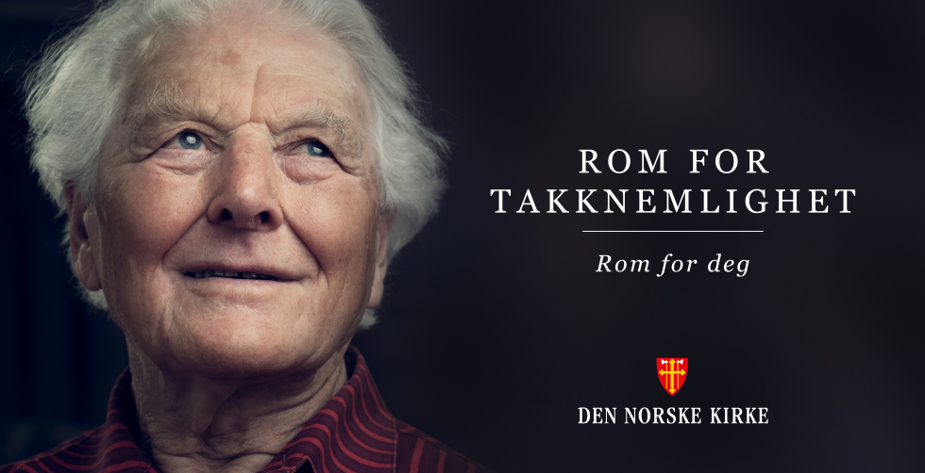

Slide 5
Hvor finner vi alt dette?
Ressursbanken!

Slide 6
Vet folk i menigheten at kirken igjen kan invitere inn?
Viktig med oppdaterte nettsider og sosiale medier-kanaler
Kontakt lokalmedia! Forteller gjerne korona-gladnyheter ☺
Bruk nettverk og relasjon: Starte en aksjon i menigheten for å invitere hverandre inn igjen? Digital? Analog? Begge deler? Invitere nabolaget til gjenåpningsfest på kirkebakken? Vær kreative!
Hva kan vi samarbeide om lokalt og regionalt? Dele hverandres gode ideer, tips bispedømmet om ønsker ift kommunikasjonsdrahjelp.

Slide 7
Lykke til og ta gjerne kontakt for en kommunikasjonsprat!
Tove Marie Sortland, kommunikasjonsrådgiver i Stavanger bispedømme
97185652 / ts693@kirken.no

